Slide 1
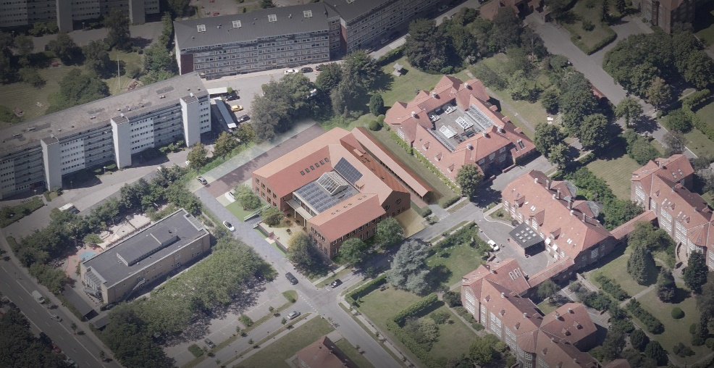
Kom til infomøde om det nye uddannelsescenter
Vil du vide mere om planerne for byggeriet af det nye uddannelsescenter på Bispebjerg Hospital?
Så tag med til informationsmøde for naboer og andre interesserede
torsdag den 30. marts 2023, kl. 16-17.30.
Mødet finder sted i indgang 11A, mødelokale 114.
Du kan møde projektledelsen fra Center for Ejendomme, der viser tegninger og fortæller om planerne for byggeriet, der forventes at gå i gang i løbet af foråret 2023.
Tilmeld dig senest mandag den 27. marts til louise.voss.bendixen@regionh.dk
Vi glæder os til at se dig.
Det nye uddannelsescenter bliver opført i det sydlige hjørne af hospitalsområdet, hvor der i dag ligger en parkeringsplads.
Illustration: Skov Gruppen

